Slide 1
Stimmungsampel

Slide 2
Gliederung
Projektvorstellung
STM32G031J6M6
LED‘s
Kapazitiver Sensor
Energiesparmodus
Schaltplan und Layout
Gehäuse

Slide 3
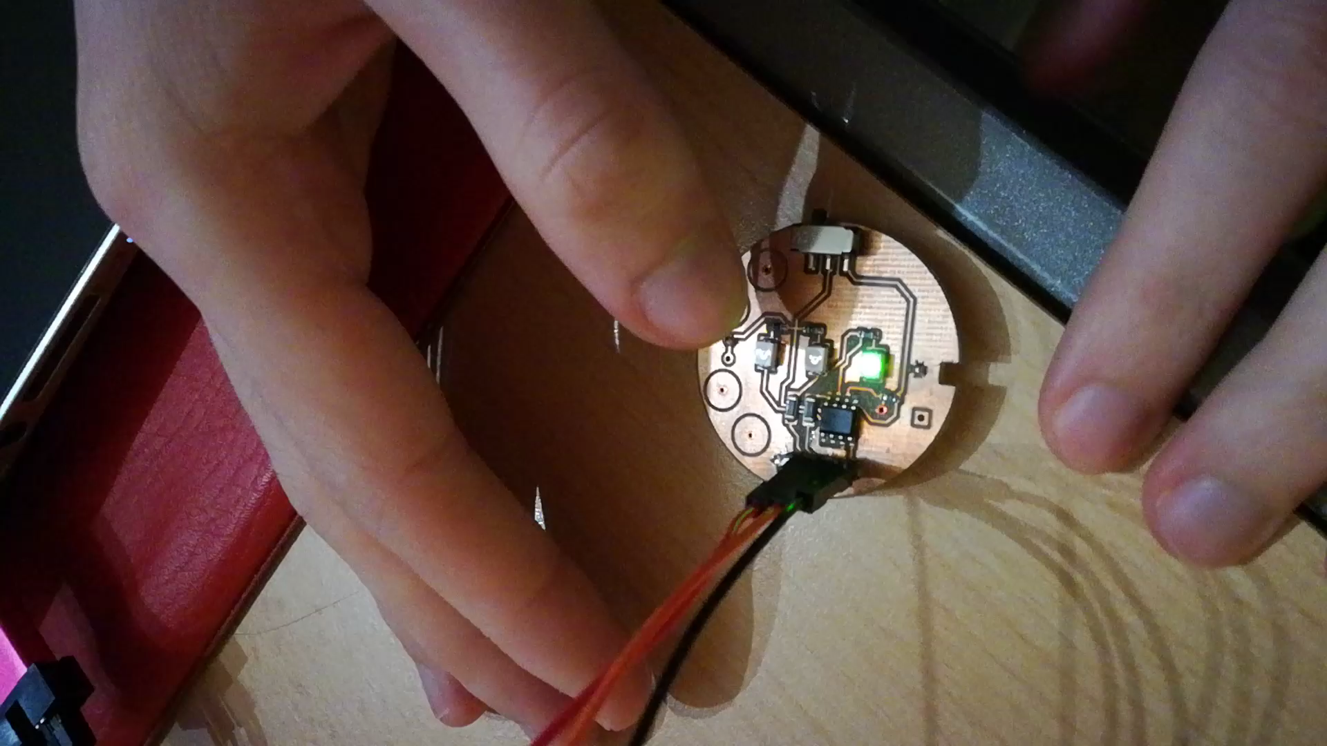
Funktionalität

Slide 4
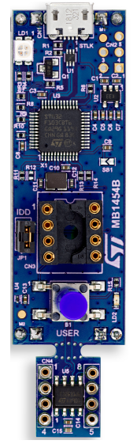
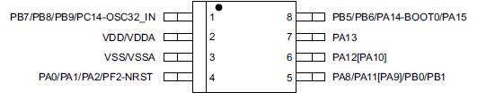
STM32G031J6M6
Was kann er?
- Core: ARM 32-Bit Cortex –M0+ CPU
- Power: 1.7 to 3.6V
- 4 oscillator
- DMA controller
- ADC
- 11 timers
- communication interfaces

Slide 5
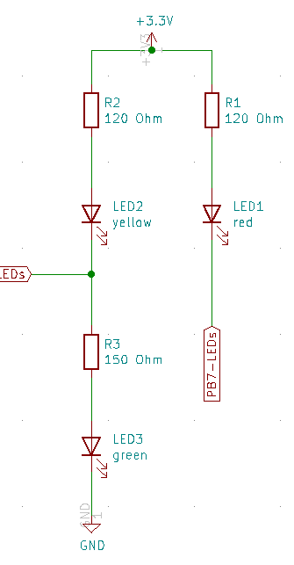
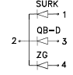
LED‘s
RGB-LED
WS2812b
- Versorgung 5V -> Boost Converter
- DMA Auslesung
- PWM Ansteuerung seriell
Led-Schaltung
- Ansteuerung mehrerer LED‘s mit wenig Pins
1
2

Slide 6
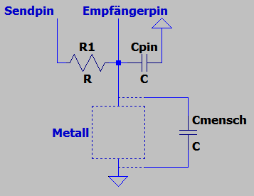
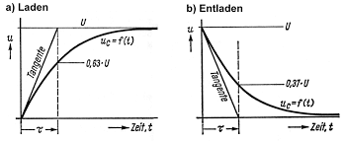
Kapazitiver Sensor
Funktionsweise:
Widerstand und Kapazität des Pins bilden RC-Ladeglied
Einstellmöglichkeiten:
1 Mohm: Erkennung bei direktem Kontakt
4,7 MOhm: Erkennung über kleinere Distanz
http://www.controllersandpcs.de/lehrarchiv/pdfs/elektronik/einfuehrung_09.pdf

Slide 7
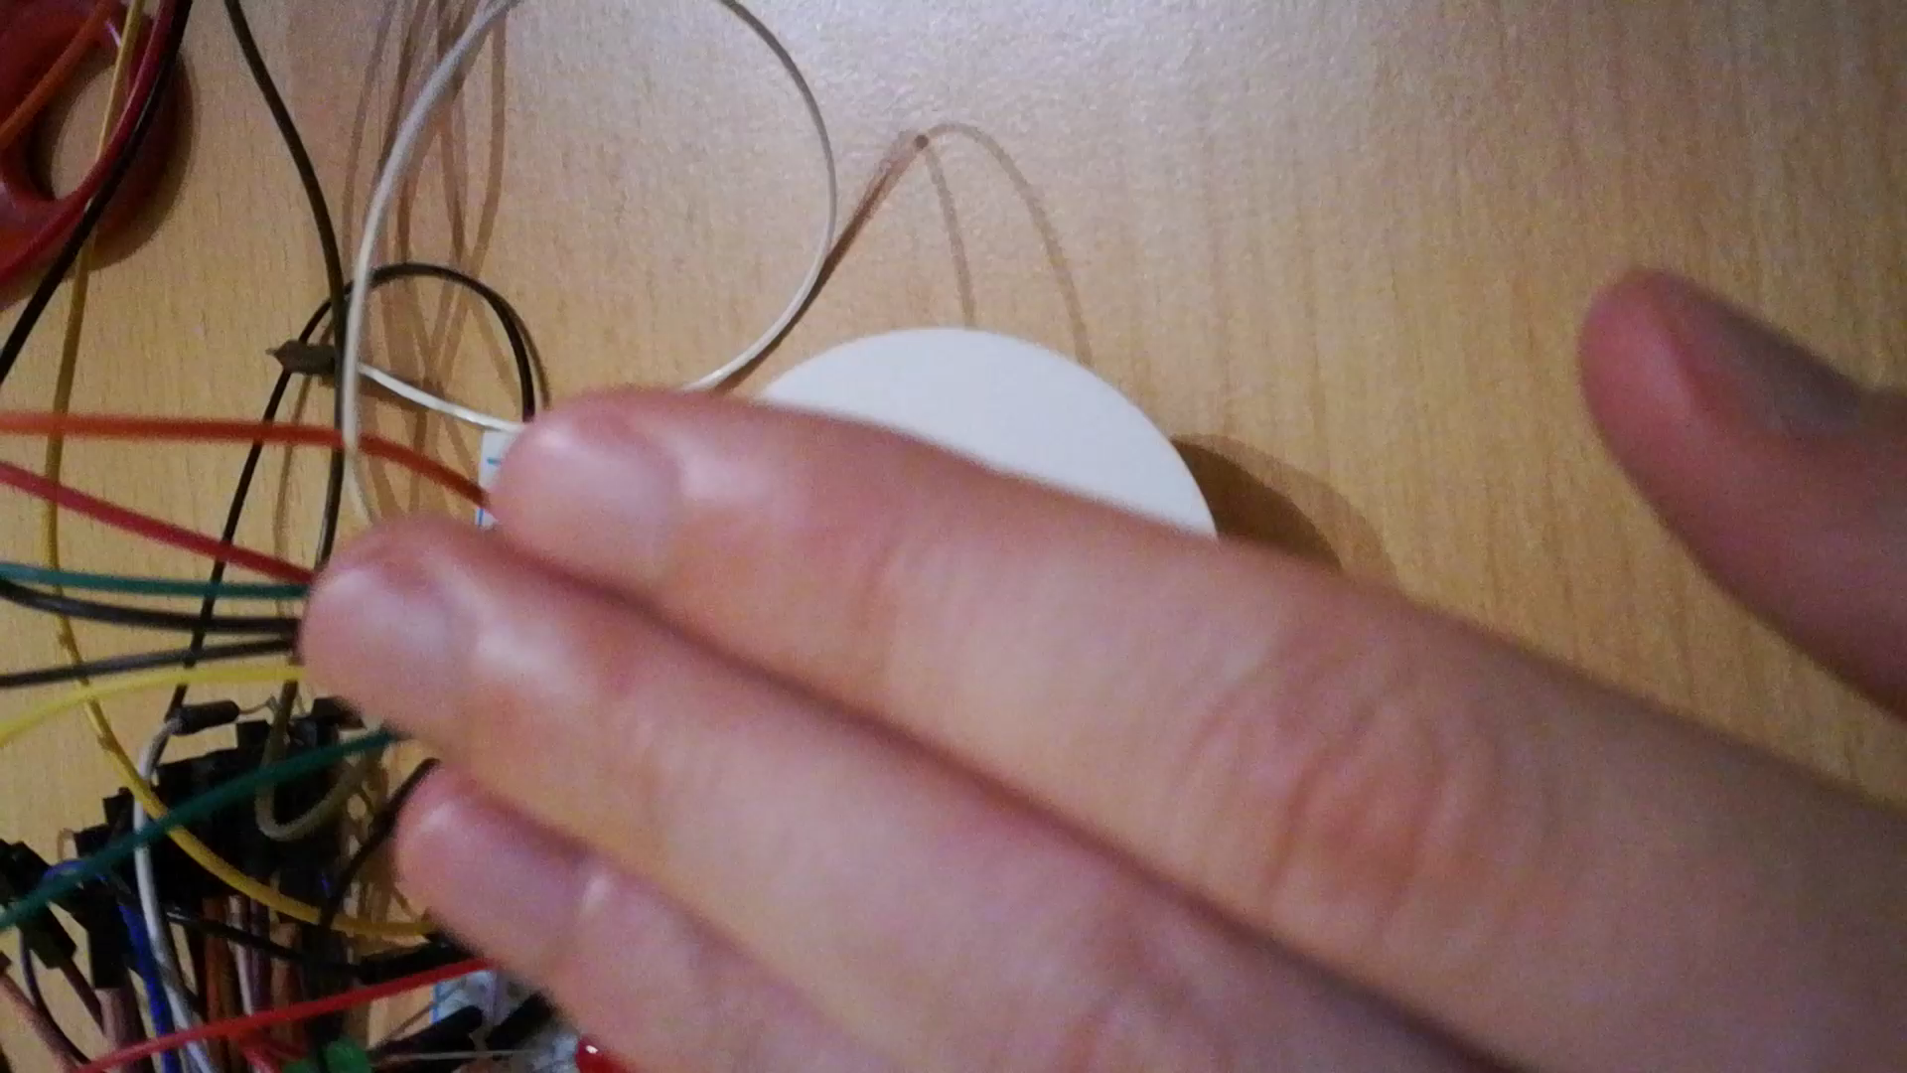
Funktionalität kapazitiver Sensor mit Gehäuse

Slide 8
Energiesparmodus
Verbrauch: Modus:
7,6mA Normalbetrieb
6,2mA Energiesparmodus mit LED
0,24mA Energiesparmodus ohne LED
Voraussetzungen:
Systemtakt verringern
Regulatorspannung muss verringert werden
Outputs sollten sich nicht verändern
Vorteil:
Geringerer Stromverbrauch
Kein Weiterschalten der LED‘s möglich

Slide 9
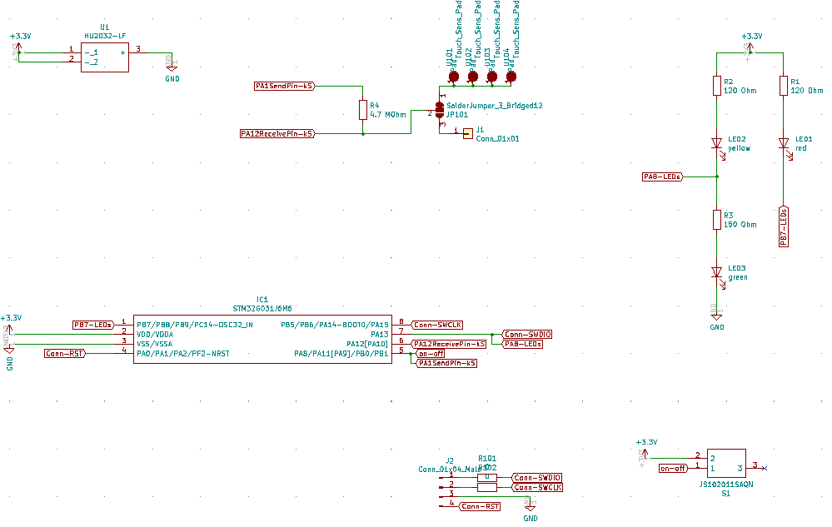
Schaltplan
Batterieversorgung
Kapazitiver Sensor
LED-Schaltung
Mikrocontroller
Schalter für Lowpowermode
Connector zum Debuggen

Slide 10
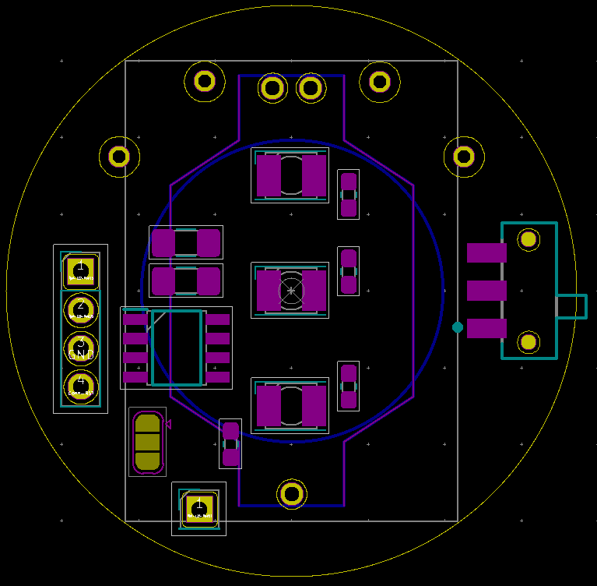
Layout – Bauteile
Batterieversorgung
Mikrocontroller
Connector zum Debuggen
Schalter für Lowpowermode
Kapazitiver Sensor
LED-Schaltung

Slide 11
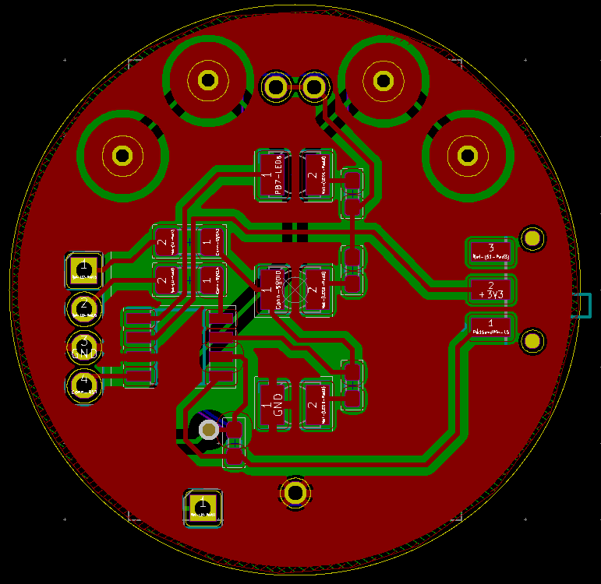
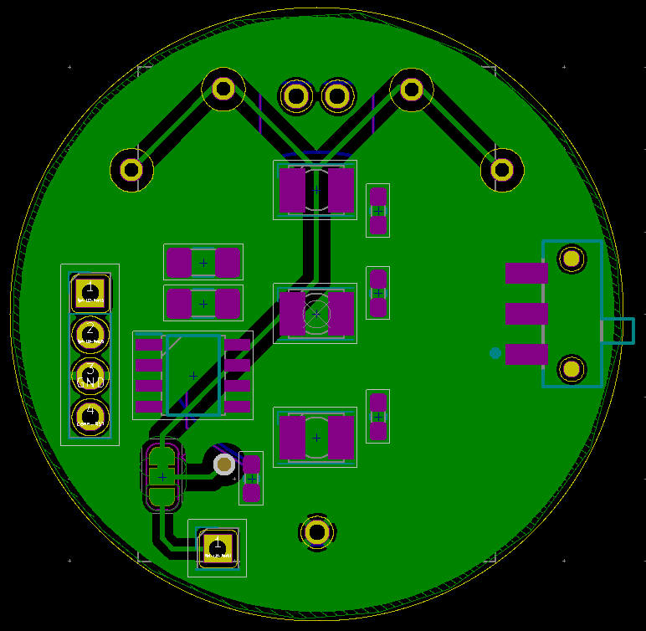
Layout

Slide 12
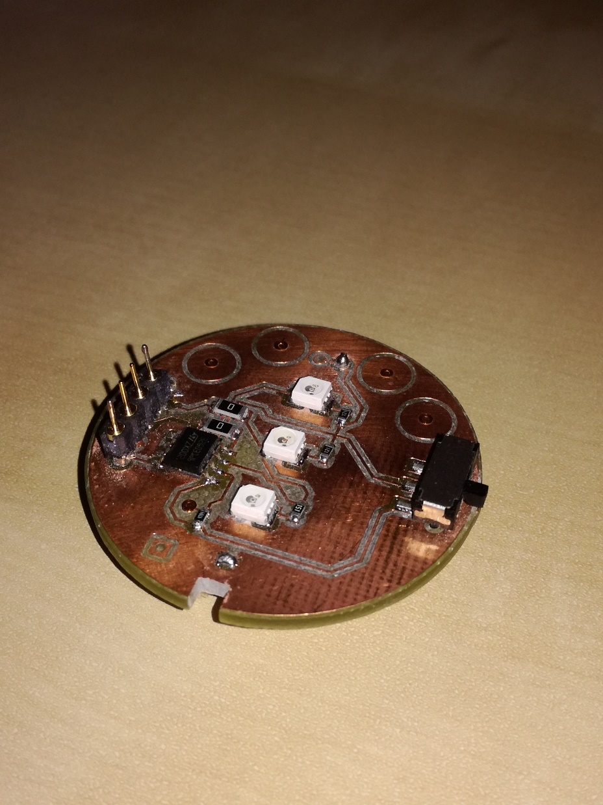
Gefräste Platine

Slide 13

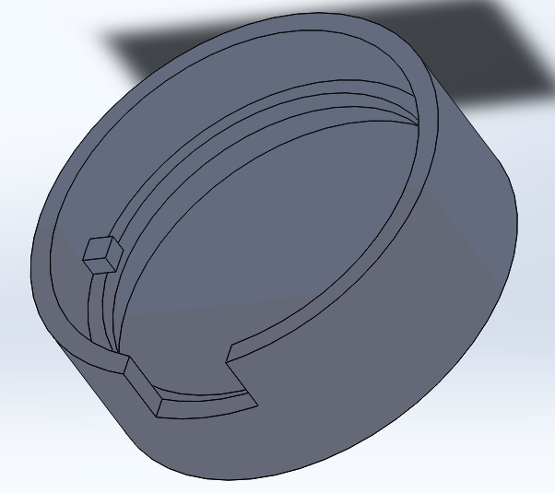
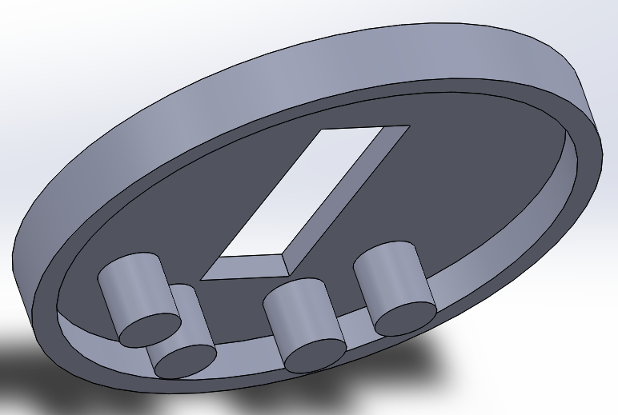
Gehäuse

Slide 14
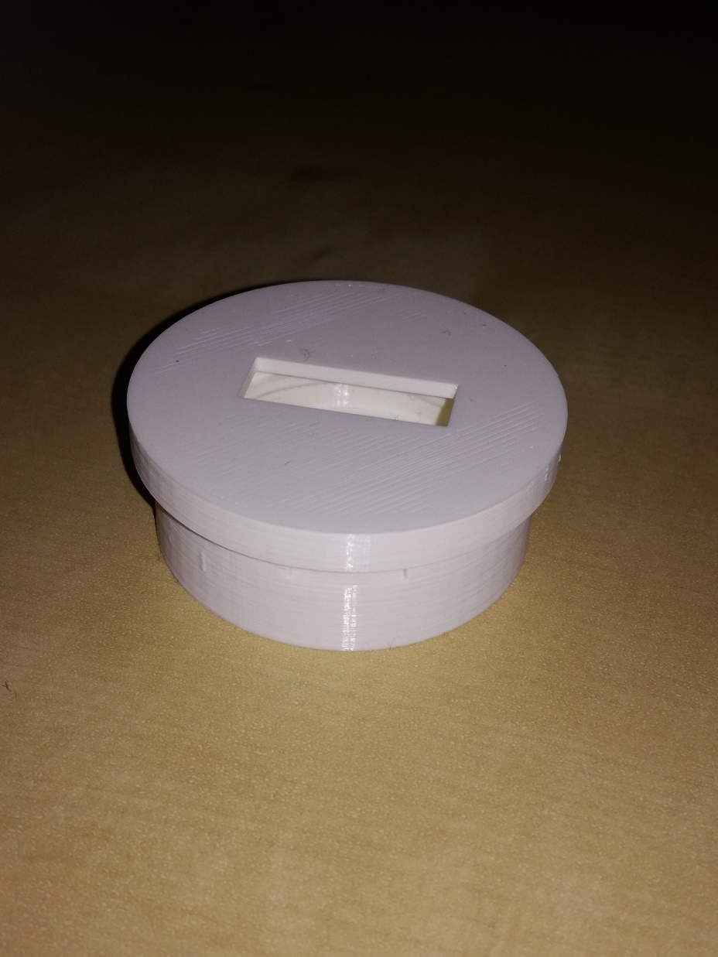
Gedrucktes Gehäuse

